Slide 1
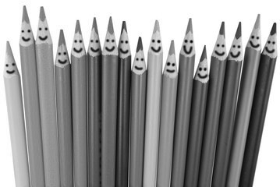
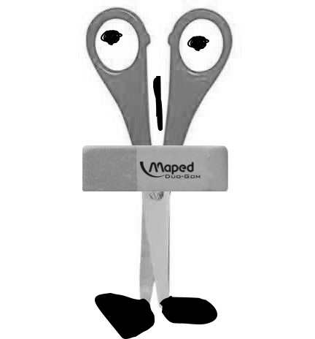
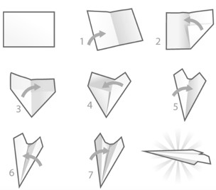
A l'école, c'est drôle
Semaine du 10 Octobre 2016
PERIODE 1 : Septembre/Octobre EXPLORER LE ftONDE
Alors, j'apprends à nommer et utiliser les objets de la classe pour construire un personnage comme Gilbert Legrand
Pourréussiràl’école,j’agis,jem’exprime,jecomprends dansl’atelierdesTouche-à-tout
Exploration poétique à destination des tout-petits, en leur proposant de deviner en quoi un objet familier (trombones, taille-crayon, épingles…) peut se transformer : ici un drôle d’oiseau, là un petit motard…
Des crayons
L' énigme du Lundi
Une paire de ciseau et une gomme
Comment fabriquer un avion en papier avec une très grande feuille ?

Slide 2
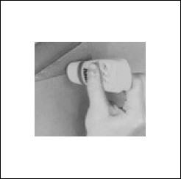
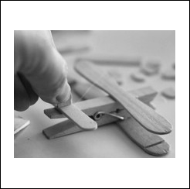
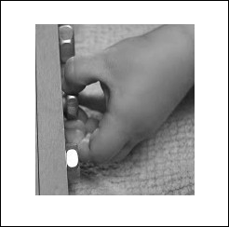
Dans l'atelier des Touche-à-tout
Souvenirs
de LA grande lessive
13 Octobre 2016

